Slide 1
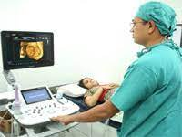
আজকের পাঠে সবাইকে স্বাগত জানাচ্ছি।

Slide 2
পার্থ সারথী নাথ
সহকারী শিক্ষক (ICT)
লতিফপুর আলহাজ্ব আবদুল জলিল
উচ্চ বিদ্যালয়,
সীতাকুণ্ড, চট্টগ্রাম,
শ্রেণি : ৯ম-১০ম
বিষয় : বিজ্ঞান
সময় : ৫০ মিনিট
তারিখ: ০১.১১.২০২১

Slide 3
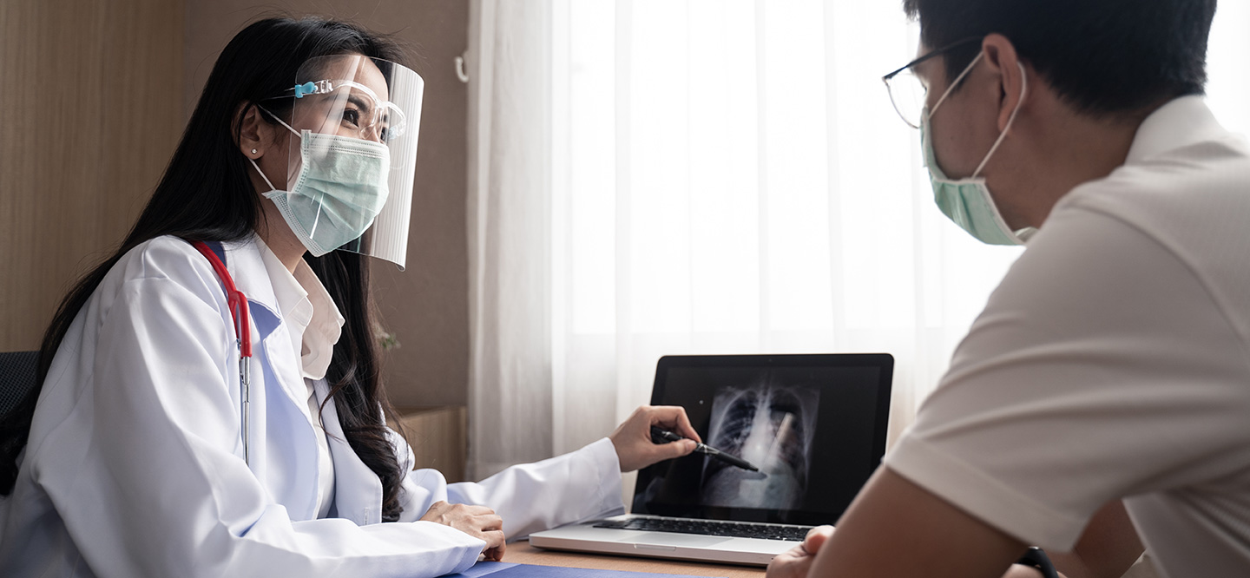
ছবিটিতে কী দেখতে পাচ্ছ?
ডাক্তার রোগীকে তার শরীরের কোন অংশের পরীক্ষার রিপোর্ট বুঝিয়ে দিচ্ছেন।

Slide 4
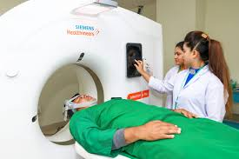
ছবিটিতে কী দেখতে পাচ্ছ?
একজন রোগীকে চিকিৎসার প্রয়োজনে আধুনিক যন্ত্র দিয়ে পরীক্ষা করে নিচ্ছে।

Slide 5
আজ আমরা পড়ব--
রোগ নির্ণয়ে ব্যবহৃত যন্ত্রপাতি
অধ্যায়ঃ চতুর্দশ
পৃষ্ঠাঃ ২৯৭-৩০১
পাঠঃ ১৪.১.১—১৪.১.৩

Slide 6
শিখনফল
এই পাঠ শেষে শিক্ষার্থীরা---------
১
চিকিৎসা বিজ্ঞানে আধুনিক যন্ত্রপাতি গুলোর নাম জানতে পারবে;
২
চিকিৎসায় আধুনিক যন্ত্রপাতি সম্পর্কে ধারনা ব্যাখ্যা করতে পারবে;
৩
চিকিৎসায় আধুনিক যন্ত্রপাতি গুলোর ব্যবহার বর্ণনা করতে পারবে;
৪
চিকিৎসা বিজ্ঞানে আধুনিক যন্ত্রপাতি গুলোর ব্যবহারের সৃষ্ট সমস্যা চিহ্নিত করতে পারবে;

Slide 7
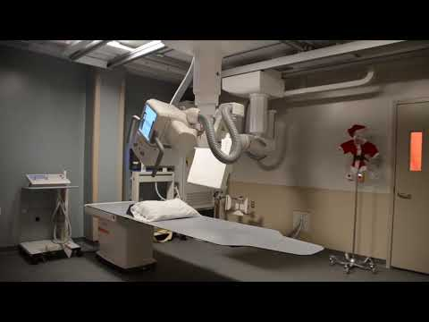
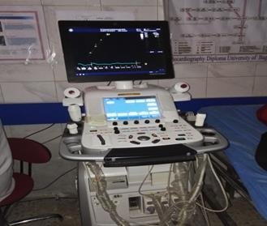
ছবি গুলোর দিকে লক্ষ কর----
X-Ray মেশিন
Ultrasonography মেশিন

Slide 8
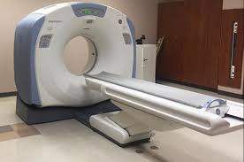
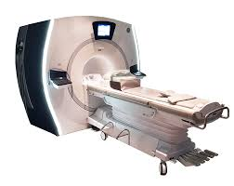
ছবি গুলোর দিকে লক্ষ কর----
CT Scan মেশিন
MRI মেশিন

Slide 9
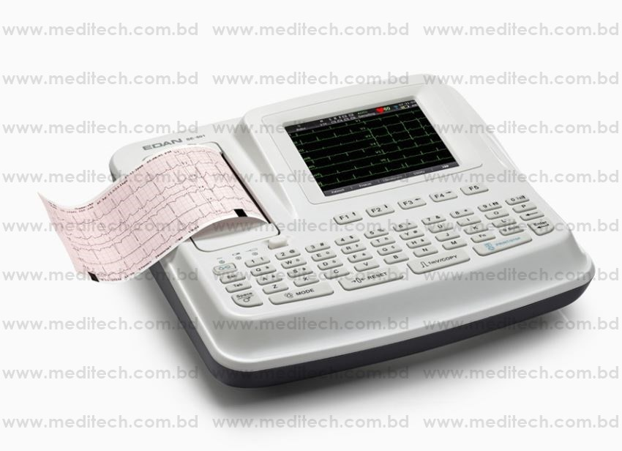
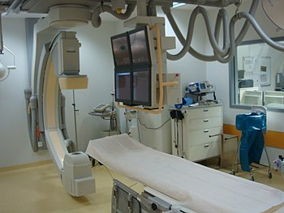
ছবি গুলোর দিকে লক্ষ কর----
ECG মেশিন
Angiography মেশিন

Slide 10
একক কাজ
১. X-Ray মেশিন কত সালে আবিষ্কার করেন?
২. আলট্রাসনোগ্রাফিতে শব্দের কম্পাংক কত?
৩. CT Scan এর পূর্ণরূপ কী?
৪. MRI এর পূর্ণরূপ কী?
উত্তর গুলো মিলিয়ে নিই-
1. ১৮৮৫ সাল ২. ১-১০মেগাহার্টজ 3. Computed Tomograph Scan
4. Magnetic Resonance Imaging

Slide 11
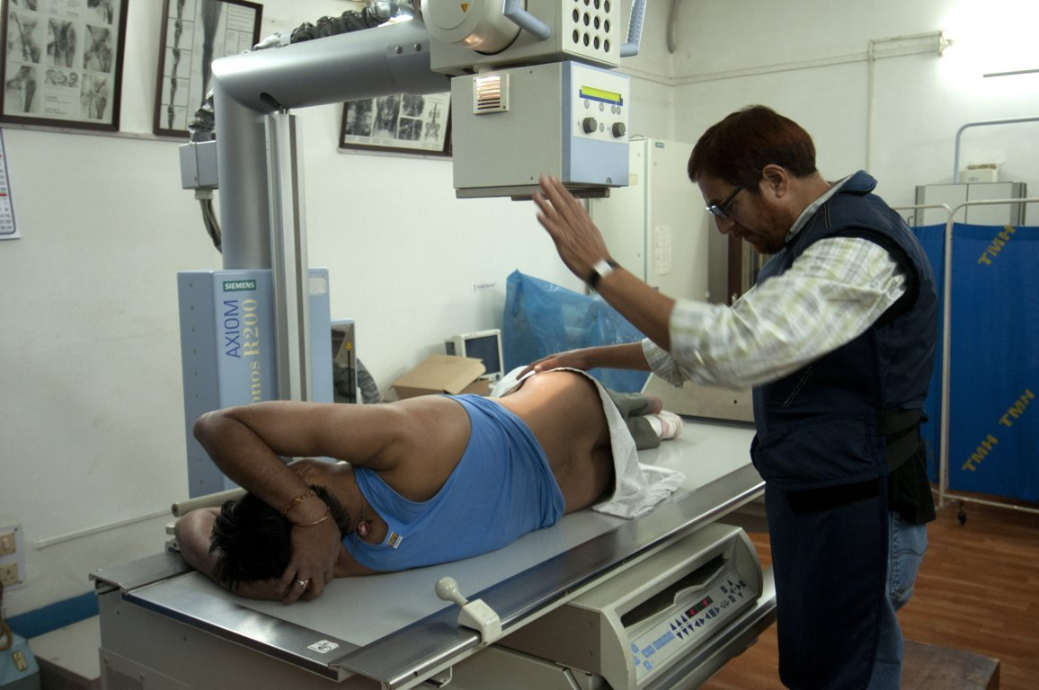
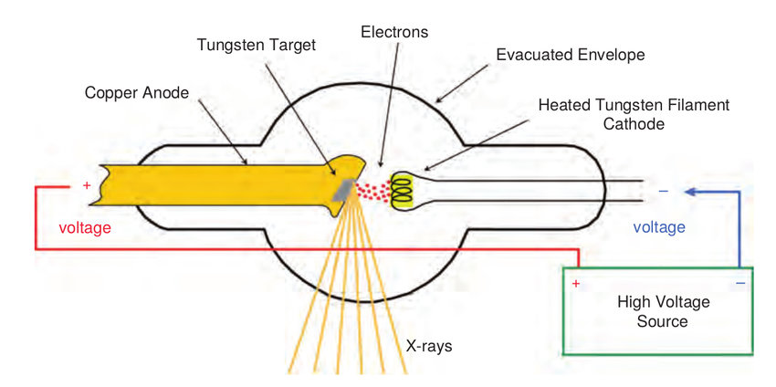
ছবিগুলোতে কী দেখতে পাচ্ছ?
X-Ray- একটি কাচের গোলকের দুই পাশে দুটি ইলেকট্রোড থাকে। ক্যাথোড টাংস্টেনের ভেতর দিয়ে বিদুৎ প্রবাহ করে উত্তপ্ত করে ফিলামেন্ট থেকে ইলেকট্রণ মুক্ত হয় এবং অ্যানোডের দিকে ছূটে যায়।

Slide 12
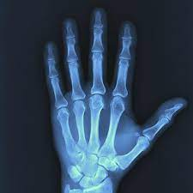
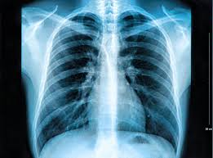
ছবিগুলোতে কী দেখতে পাচ্ছ?
X-Ray- স্থানচ্যুত হাড়, হাড়ে ফাটল , অন্ত্রের প্রতিবন্ধকতা, পিত্তথলি ও কিডনিতে পাথর, ফুসফুসের রোগ শনাক্ত করতে পারে এবং অস্থিত্ব বের করতে পারে।

Slide 13
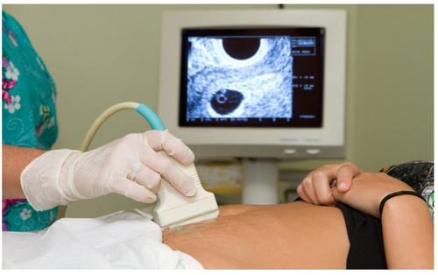
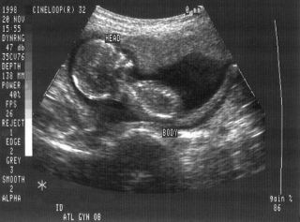
ছবিগুলোতে কী দেখতে পাচ্ছ?
Ultrasonography- শরীরের ভেতরের অঙ্গপ্রত্যঙ্গ, মাংসপেশির ছবি তোলা হয়। উচ্চ কম্পাংকের শব্দ ব্যবহার করে তার প্রতিধবনিকে ব্যবহার করা হয়।

Slide 14
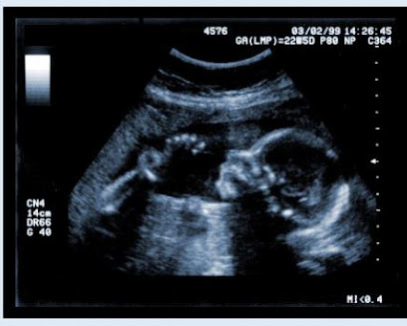
ছবিটিতে কী দেখতে পাচ্ছ?
Ultrasonography- এর মাধ্যমে ভ্রুণের আকার গঠন, মাতৃগর্ভে সন্তানের অবস্থান, জরায়ুর টিউমার, পিত্তপাথর,হৃদযন্ত্রের ত্রুটি শনাক্ত করা যায়।

Slide 15
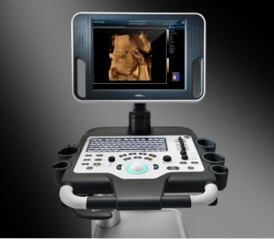
সময়ঃ -০৫ মিনিট
01
02
চিত্র ০১ ও ০২ এর তিনটি করে ব্যবহার লিখ।

Slide 16
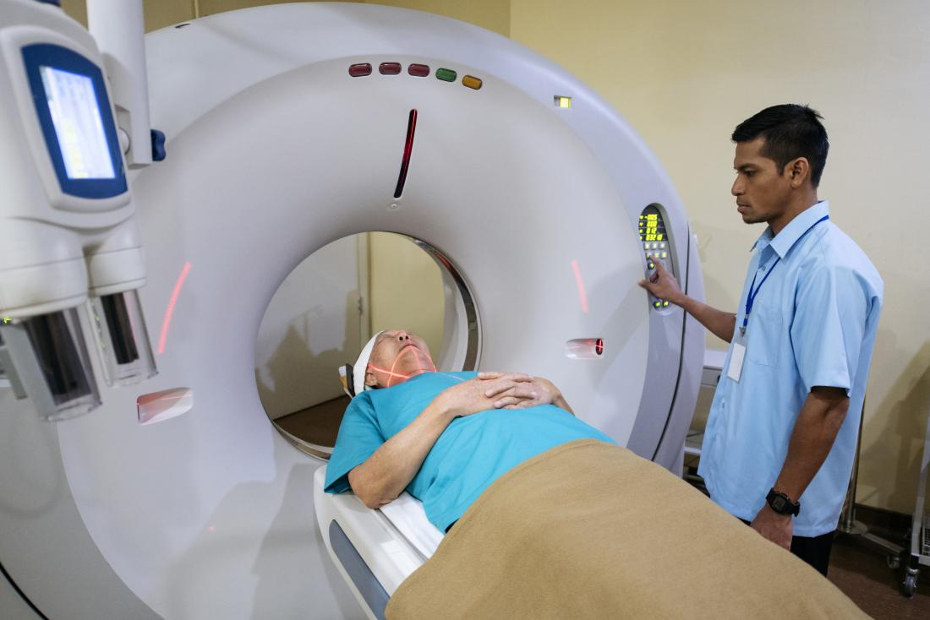
ছবিটিতে কী দেখতে পাচ্ছ?
CT Scan - বৃত্তাকার চারপাশের এক্সরে প্রতিবিম্ব পাওয়ার পর কম্পিউটার দিয়ে সেগুলো বিশ্লেষণ করে সমন্বয় করে একটি পরিপূর্ণ ফালির অভ্যন্তরীণ গঠন পাওয়া যায়।

Slide 17
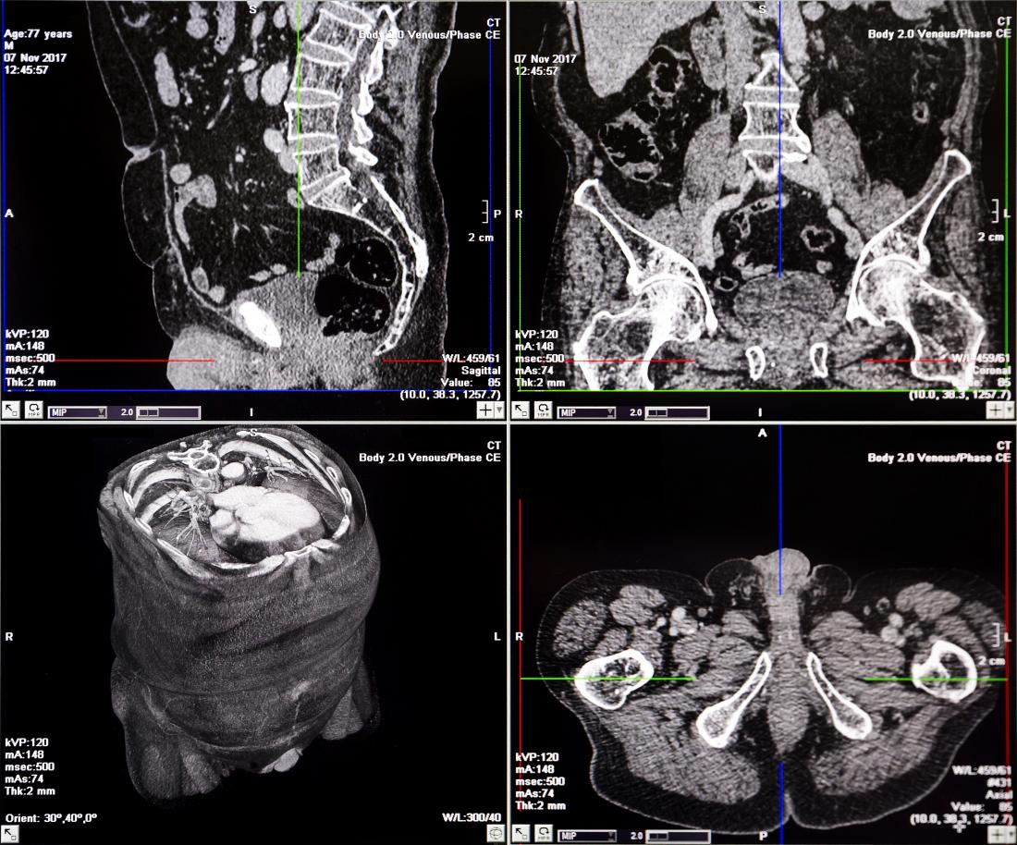
ছবিটিতে কী দেখতে পাচ্ছ?
CT Scan – এর মাধ্যমে নরম টিস্যু, শিরা, ধমনী, ফুসফুস, ব্রেন, অগ্নাশয়ের ক্যান্সার, টিউমার ইত্যাদিকে শনাক্ত এবং অবস্থান নির্ণয় করতে পারে।

Slide 18
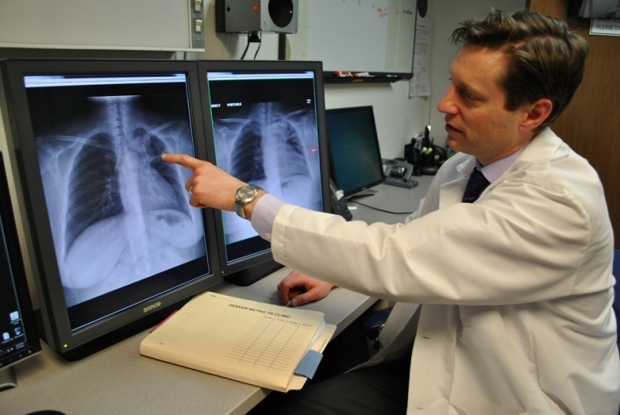
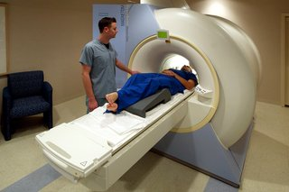
যেসব ক্ষেত্রে আধুনিক যন্ত্রগুলো ব্যবহার করা নিরাপদ নয়-
১.অত্যন্ত প্রয়োজন না হলে গর্ভবতী মেয়েদের পেট বা তলপেটের অংশটুকু X-Ray করা হয় না।
২. Ultrasonography ঢালাও ভাবে ব্যবহার না করে সীমিত সময়ের জন্য ব্যবহার করা হয়।
৩. গর্ভবতী মেয়েদের CT Scan করা হয় না।
৪. CT Scan এর সময় যে রং ব্যবহার করা হয় তা অনেক সময় এলার্জির জন্মদিতে পারে।

Slide 19
দলগত কাজ
প্রতি দলে ০৫ জন করে বিভক্ত হয়ে যাও।
সময়ঃ ১০ মিনিট
X-Ray এর কার্যপ্রণালী বর্ণনা কর।

Slide 20
উত্তর দেয়ার চেষ্টা করি....
১. X-Ray এর আবিষ্কার করেন কে?
২. X-Ray টিউবে ভোল্টেজ কত?
৩. Ultrasonography কী?
৪. CT Scan এর ২টি ব্যবহার বল।

Slide 21
বাড়ির কাজ
১০ম শ্রেণির শিক্ষার্থী সুমন স্কুল থেকে বাসায় ফিরছিলেন। হঠাৎ গাড়ি দূর্ঘটনায় পড়লে সে মাথায় আঘাত পেয়ে অজ্ঞান হয়ে যান। সহপাঠীরা তাকে ডাক্তারের কাছে নিয়ে গেলে ডাক্তার তাকে CT Scan করতে বলেন।
সুমনকে ডাক্তার CT Scan করতে বললেন কেন? ব্যাখ্যা কর।

Slide 22
পরিশেষে সবার সুন্দর
সুস্বাস্থ্য কামনা করছি।
ধন্যবাদ

